Slide 1
2 空间分解与维数定理

Slide 2
V1和V2是线性空间V的子空间,
定义2
V1和V2是线性空间V的子空间,

Slide 3
定理1. 维数定理
证明
设 V₁ 和V₂ 的维数分别是 s 和t , V₁∩V₂
的维数是 m .
取 V₁∩V₂ 的一组基
α₁ , α₂ , …, α_{m} .
如果 m = 0 ，这个基是空集，下面的讨论中
α₁ , α₂ , …, α_{m} 不出现，但讨论同样能进行.
它可以扩充成 V₁ 的一组基
α₁ , α₂ , …, α_{m} , β₁ , …, β_{s} _{- m} ,
也可以扩充成 V₂ 的一组基
α₁ , α₂ , …, α_{m} , γ₁ , …, γ_{t} _{- m} .

Slide 4
我们来证明，向量组
α₁ , α₂ , …, α_{m} , β₁ , …, β_{s} _{- m} , γ₁ , …, γ_{t} _{- m}
是 V₁ + V₂ 的一组基.
这样， V₁ + V₂ 的维数就等于
s + t - m , 因而维数公式成立.
因为
V₁ = L(α₁ , α₂ , …, α_{m} , β₁ , …, β_{s} _{- m} ) ,
V₂ = L(α₁ , α₂ , …, α_{m} , γ₁ , …, γ_{t} _{- m} ) .
所以
V₁+V₂ = L(α₁ , …, α_{m} , β₁ , …, β_{s} _{- m} , γ₁ , …, γ_{t} _{- m} ).

Slide 5
现在来证明向量组
α₁ , α₂ , …, α_{m} , β₁ , …, β_{s} _{- m} , γ₁ , …, γ_{t} _{- m}
是线性无关的.
假设有等式
k₁α₁ + k₂α₂ + …+ k_{m}α_{m}
+ p₁β₁ + p₂β₂ + … + p_{s} _{- m} β_{s} _{- m}
+ q₁γ₁ + q₂γ₂ + …+ q_{t} _{- m} γ_{t} _{- m} = 0 .
令
α = k₁α₁ + … + k_{m}α_{m} + p₁β₁ + … + p_{s} _{- m} β_{s} _{- m}
= - q₁γ₁ - q₂γ₂ - …- q_{t} _{- m} γ_{t} _{- m} .

Slide 6
由
α = k₁α₁ + … + k_{m}α_{m} + p₁β₁ + … + p_{s} _{- m} β_{s} _{- m}
可知，α ∈ V₁ ；
由 α = - q₁γ₁ - q₂γ₂ - …- q_{t} _{- m} γ_{t} _{- m}
可知，α ∈ V₂ .
于是 α ∈ V₁∩V₂ ，即 α 可以被
α₁ , α₂ , …, α_{m} 线性表示.
令 α = l₁α₁ + … + l_{m}α_{m} ,
则
l₁α₁ + … + l_{m}α_{m} + q₁γ₁ + …+ q_{t} _{- m} γ_{t} _{- m} = 0 .
由于 α₁ , …, α_{m} , γ₁ , …, γ_{t} _{- m} 线性无关，所以
l₁ = … = l_{m} = q₁ = … = q_{t} _{- m} =0 ,
因而 α = 0.
从而有

Slide 7
k₁α₁ + … + k_{m}α_{m} + p₁β₁ + … + p_{s} _{- m} β_{s} _{- m} = 0 .
由于 α₁ , …, α_{m} , β₁ , …, β_{s} _{- m} 线性无关，又得
k₁ = … = k_{m} = p₁ = … = p_{s} _{- m} =0 .
这就证明了
α₁ , α₂ , …, α_{m} , β₁ , …, β_{s} _{- m} , γ₁ , …, γ_{t} _{- m}
线性无关，
因而它是 V₁ + V₂ 的一组基，故维数
公式成立.

Slide 8


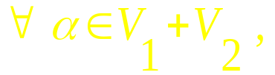
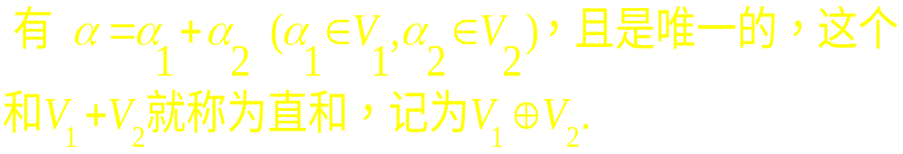





定义3 设
和
是线性空间V的子空间,若对
定理 2：设
是线性空间V的子空间,则下列命题等价
（1）
是直和：
（2） 零向量表示法唯一；
（3）
例 1：

Slide 9
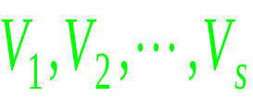


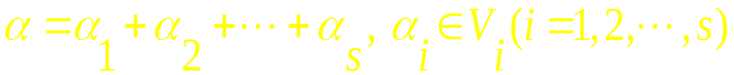
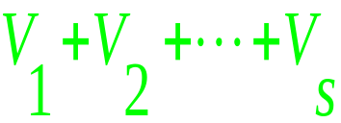
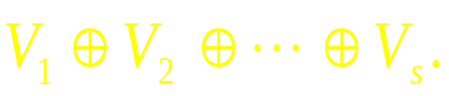
定义3：设
是线性空间V的子空间，如果和
中的每个向量
的分解式
是唯一的，这个和
就称为直和，记为

Slide 10


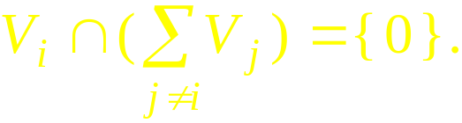

定理 3：设
是线性空间V的子空间，则下列命题
相互等价：
（1）
是直和：
（2） 零向量表示法唯一；
（3）
（4）
例 2：

